Slide 1
MÔ PHỎNG QUÁ TRÌNH TẠO MÀNG SiC PHẲNG HAI CHIỀU TỪ TRẠNG THÁI LỎNG
ĐỀ CƯƠNG LUẬN VĂN THẠC SĨ
GVHD: GS.TS. Võ Văn Hoàng
HVTH: Lê Hoàng Sang
MSHV: 13121396

Slide 2
Nội dung trình bày
Tổng quan
Tính toán và mô phỏng
Dự kiến kết quả và kế hoạch nghiên cứu
Đề xuất và kiến nghị

Slide 3
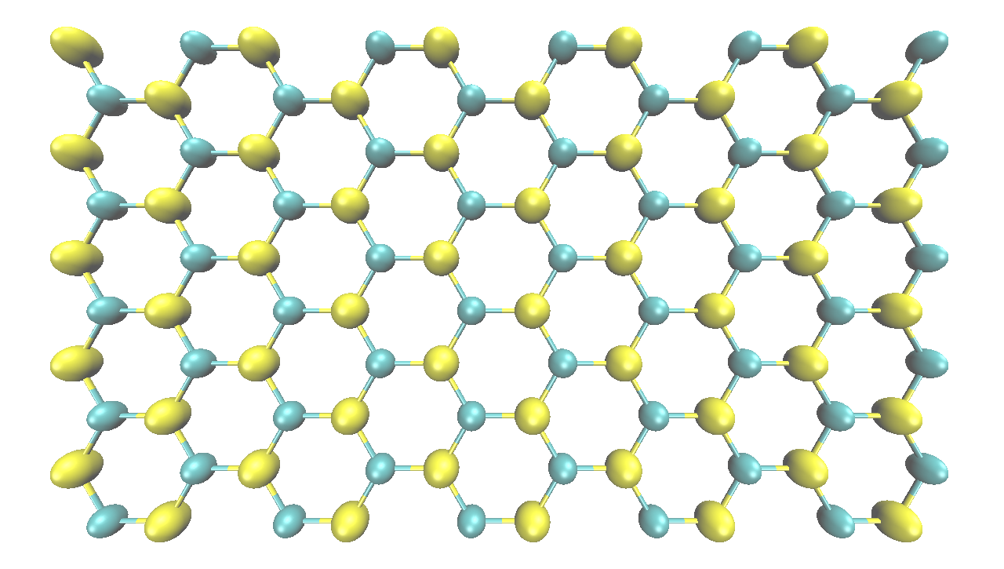
Tổng quan
Màng SiC hai chiều (2D) : ứng cử viên thay thế graphene và silicene trong các ứng dụng quang điện tử.

Slide 4
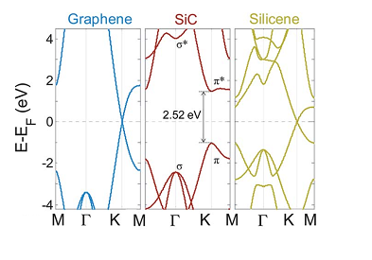
Tổng quan
Một số ưu điểm của SiC 2D về mặt lý thuyết
  Độ cứng tốt (chỉ thua graphene và BN)
  H. Şahin et al Phys. Rev. B 80 155453 (2009)
  Độ rộng dãy cấm (Eg)~ 2.5 eV : phù hợp LEDs ở vùng ánh sáng xanh
  Xiao Lin et al J. Mater.
  Chem. C 1 2131-2135 (2013)
  Hoạt động ở nhiệt độ cao

Slide 5
Tổng quan
Một số tính chất thú vị của SiC 2D về mặt lý thuyết
  Không từ tính => Có từ tính : khiếm khuyết Si
  E. Bekaroglu et al Phys. Rev. B 81 075433 (2010)
  Eg của SiC nanoribbon armchair = f(width) : thiết kế các thiết bị quang điện tử
  E. Bekaroglu et al Phys. Rev. B 81 075433 (2010)
  SiC nanoribbon zigzac với width ~ 4nm thể hiện tính chất bán kim loại : ứng dụng spin điện tử
  Lian Sun et al J. Chem. Phys. 129 174114 (2008)

Slide 6
Tổng quan
Chứng minh sự tồn tại và tổng hợp SiC 2D
  Dự đoán về khả năng hình thành SiC 2D
  Yoshiyuki Miyamoto et al Appl. Phys. Lett. 80 586 (2002)
  Được chứng mình có thể tồn tại ổn định
  H. Şahin et al Phys. Rev. B 80 155453 (2009)
  E. Bekaroglu et al Phys. Rev. B 81 075433 (2010)
  Tổng hợp thành công từ phương pháp bóc tách bột SiC
  S. S. Lin J. Phys. Chem. C 116 3951–3955 (2012)

Slide 7
Tổng quan
Ý nghĩa của đề tài
  SiC là vật liệu không phổ biến trong tự nhiên (tồn tại rất ít trong đá thiên thạch) => được tổng hợp thông qua các phản ứng hóa học và thu được ở trạng thái lỏng.
  Đề tài đi tiên phong trong việc mô phỏng quá trình hình thành việc tạo màng SiC phẳng hai chiều từ trạng thái lỏng.

Slide 8
Tổng quan
Mục tiêu của đề tài:
  Khảo sát sự thay đổi của cấu trúc và các tính chất nhiệt động học trong quá trình tạo màng SiC từ mô hình SiC lỏng hai chiều.

Slide 9
Tính toán và mô phỏng
Phương pháp mô phỏng : Động lực học phân tử cổ điển
  Tính tương tác của các hạt => Lực tương tác => gia tốc, vận tốc, tọa độ => nhiệt độ, năng lượng…
Các bước chính tiến hành mô phỏng
Mô hình ban đầu
Nung nóng chảy mô hình
Làm lạnh mô hình

Slide 10
Tính toán và mô phỏng
Mô hình gồm : 10.000 nguyên tử
Thế tương tác : Tersoff
J. Tersoff Phys. Rev. B 37 6991 (1988)
Mô hình ban đầu
Nung nóng chảy mô hình
Làm lạnh mô hình

Slide 11
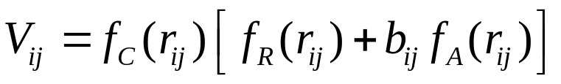


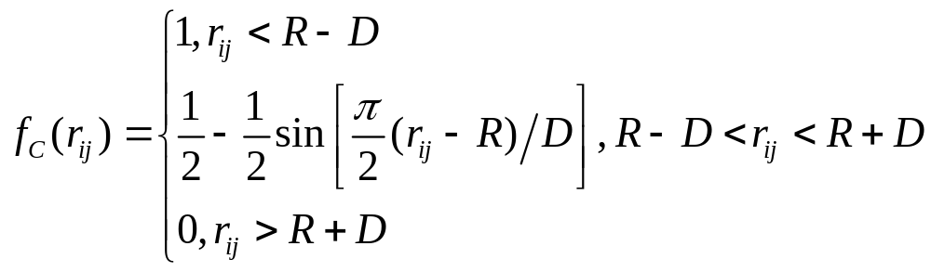
Tính toán và mô phỏng
Thế tương tác Tersoff

Slide 12
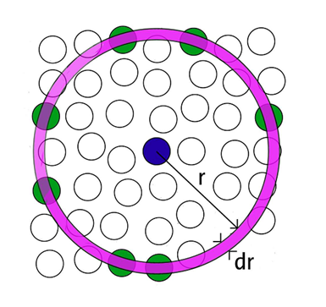
Tính toán và mô phỏng
Dùng hàm phân bố xuyên tâm
kiểm tra mô hình nóng chảy
hoàn toàn hay chưa.
Mô hình ban đầu
Nung nóng chảy mô hình
Làm lạnh mô hình

Slide 13
Tính toán và mô phỏng
Quá trình làm lạnh mô hình :
  Xác định sự thay đổi của cấu trúc (số phối vị, số góc, kích thước vòng) và các giá trị nhiệt động (năng lượng toàn phần, nhiệt dung riêng)
Mô hình ban đầu
Nung nóng chảy mô hình
Làm lạnh mô hình

Slide 14
Tính toán và mô phỏng
Mô hình cuối cùng thu được:
  Xác định cấu trúc (số phối vị, số góc, kích thước vòng, khoảng cách giữa các nguyên tử)
Mô hình ban đầu
Nung nóng chảy mô hình
Làm lạnh mô hình

Slide 15
DỰ KIẾN KẾT QUẢ VÀ KẾ HOẠCH NGHIÊN CỨU
Các giá trị nhiệt động của hệ (năng lượng toàn phần, nhiệt dung riêng) hay cấu trúc của mô hình (số phối vị trung bình, kích thước vòng…) sẽ có những thay đổi đột ngột tại giá trị nhiệt độ nóng chảy/đông đặc từ đó có thể xác định được nhiệt độ nóng chảy của màng SiC 2D

Slide 16
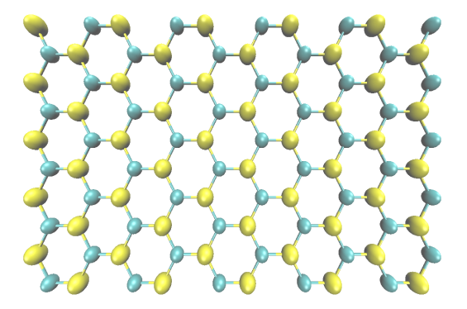
DỰ KIẾN KẾT QUẢ VÀ KẾ HOẠCH NGHIÊN CỨU
Màng SiC 2D cấu trúc tổ ong lục giác đều => mô hình cuối cùng thu được dự đoán có:
  Số phối vị ~ 3
  Phân bố góc ~ 120°
  Kích thước vòng ~ 6
  Khoảng cách giữa các nguyên tử ~ 1.78Å (S. S. Lin J. Phys. Chem. C 116 3951–3955 2012)
Dự kiến sẽ báo cáo tại 01 Hội nghị quốc tế và hướng tới viết bài báo quốc tế

Slide 17
DỰ KIẾN KẾT QUẢ VÀ KẾ HOẠCH NGHIÊN CỨU
Công việc | T2 /15 | T3 | T4 | T5 | T6 | T7 | T8 | T9 | T 10 | T 11 | T 12 | T1 /16
Tìm hiểu đề tài và tổng hợp tài liệu
Xây dựng chương trình mô phỏng và chạy thử.
Chạy chương trình chính thức và xử lý kết quả
Viết luận văn và báo cáo luận văn trước hội đồng

Slide 18
ĐỀ XUẤT VÀ KIẾN NGHỊ
GVHD đề xuất: GS.TS. Võ Văn Hoàng, bộ môn Vật Lý Ứng Dụng, Khoa Khoa Học Ứng Dụng, Đại học Bách Khoa Thành phố Hồ Chí Minh.

Slide 19
Xin chân thành cảm ơn sự lắng nghe của quý hội đồng!

